Slide 1
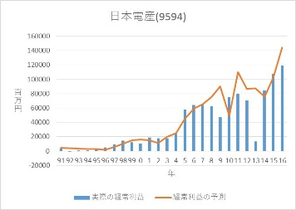
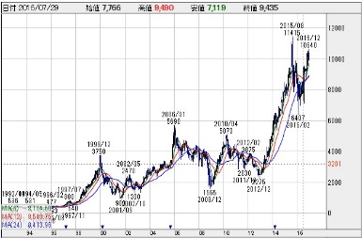
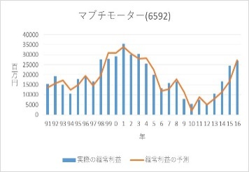
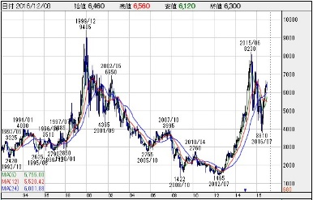
経常利益の予測的中度合と株価変動の相関分析
矢吹研究室 1442020 大木崇雅
背景
株価は企業全体の利益である経常利益に大きく影響している。経常利益を予測することで、企業の株価も予測できるのではないかと考えた。
経常利益とは？
営業利益
売上
コスト(人件費、材料費)
営業外収益(受取利息)
営業外費用(借入利息)
目的
経常利益の予測値と実際の数値との乖離が少ない企業を調べる。
研究方法
東証一部に上場している企業約2000の中から500社を選択する。
選んだ企業の26年間の経常利益と、予測データを取得する。
予測データから経常利益を割り、その値の平均が1に近かった企業を集計する。
進捗状況
経常利益と予測値
株価
65社の26年間の平均誤差結果
誤差平均が0.0001～0.00099間の企業・・・2社。
誤差平均が0.001～0.0099間の企業・・・・・9社。
誤差平均が0.01～0.099間の企業・・・・・・27社。
誤差平均が0.1～0.99間の企業・・・・・・・・29社。
誤差平均が0.01～0.099間にある小型モーターを造っている2社は、経常利益と株価の動き方が似ている傾向にある。
図1
図2
今後の課題
図3
図4
経常利益と予測データの取得効率が向上する手法を考え、サンプル数を増やす必要がある。
出典:図1.図3 {https://shikiho.jp/tk/archive/} 図2.図4 {https://kabutan.jp/}

